Slide 1
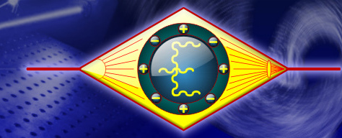
Відкрита лазерна система зі зворотнім зв’язком та можливістю самофокусування
Доповідач: Мандлюк В.В. Студент .групи ЛОТ-14сп,
Керівник: Кожем’яко А.В, кан. техн. наук.

Slide 2
Актуальність та мета Дипломного проекту
Метою дипломного проекту є покращення функціональних характеристик системи лазерної передачі даних по відкритому лазерному каналу зв’язку, спрямоване на ефективне виявлення основних первинних відхилень від еталонного положення лазера за допомогою самофокусування.
Актуальність мого проекту в тому що, передача даних по лазерному відкритому каналу буде відбуватись стабільніше за будь-яких погодних умов так як система буде підлаштовуватись під них.

Slide 3
Простота у використанні
Завдяки особливостям середовища поширення, атмосферні оптичні системи мають мінімальний час розгортання щодо інших рішень, призначених для аналогічних цілей. Для організації каналу зв'язку достатньо отримати дозвіл власників будівель, на які можна встановити приймально-передавальне обладнання, і зробити необхідні настройки, після чого система готова до експлуатації.
При правильному підході і дотриманні всіх вимог до експлуатації сучасні системи забезпечують рівень доступності 99,9%, а показники бітових помилок складають 10-12.
Безсумнівним перевагою лазерних пристроїв зв'язку є їх сумісність з більшістю телекомунікаційного обладнання різного призначення (концентраторів, маршрутизаторів, повторювачів, мостів , мультиплексорів і АТС) .

Slide 4
Переваги систем FSO
Інфрачервоний діапазон вільний для використання
Інфрачервоний діапазон мало схильний до атмосферних явищ
Відсутня взаємовплив декількох розташованих поруч каналів зв'язку
Відсутній вплив електромагнітних шумів
Висока швидкість інсталяції
Висока швидкість передачі даних
Висока прихованість передачі даних
Не потребує ліцензування
Має доступність зіставну з волоконної оптикою.

Slide 5
Недоліки систем FSO
залежність від погодних умов (туман, снігопад, але зате навіть сильна злива не зменшує якість сигналу);
строгий ліміт по відстані між передавачем і приймачем;
дорожнеча обладнання;
для якісної роботи мережі потрібно міцне кріплення обладнання, оскільки зсув (вітер, механічні навантаження і ін.) передавача або приймача погіршує зв'язок;
недостатня обізнаність користувачів про дані технології, через що галузь розвивається недостатньо швидко.

Slide 6
Ринок FSO систем
Постачальники послуг потребують швидкого, ефективному та надійному рішенні для доступу своїх споживачів у мережі передачі даних.
Волоконно-оптичні канали не доступні або невигідні середньому і малому бізнесу
По статистичним даним:
  75% споживачів знаходяться в кілометрі від пункту доступу до волоконно-оптичних каналах зв'язку
  90% будівель знаходяться на відстані менше 500 метрів один від одного
  98% будівель знаходяться на відстані менше 1000 метрів один від одного.

Slide 7
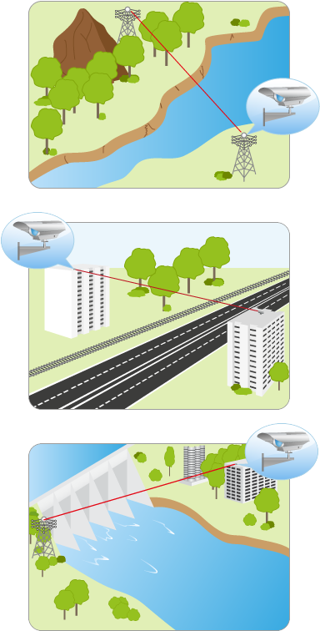
Області застосування
зв'язок на ділянках, де між двома точками в межах прямої видимості є різні перешкоди (водна перешкода, залізничні колії, автостради, парки тощо);
термінова організація резервного каналу в разі аварій на основному каналі зв'язку, створення тимчасових каналів;
зв'язок між двома вузлами всередині великого комплексу при наявності великих обсягів трафіку;
об'єднання сегментів високошвидкісних локальних мереж;
передача трафіку Інтернету, IP-телефонії, відеоконференц-зв'язку;
відеоспостереження.

Slide 8
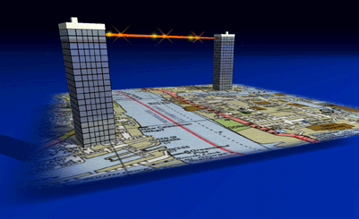
Варіанти застосування: «точка – точка»

Slide 9
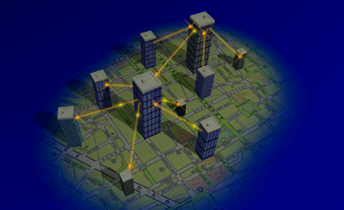
Варіанти застосування «точка-многоточка»

Slide 10
Системи лазерного зв’язку БОКС
БОКС (Бездротові Оптичні Канали Зв'язку) - сімейство бездротових оптичних систем, що розробляються і вироблені російською компанією НКП «Катарсис»
Високу надійність і якість БОКС забезпечують:
постійне вдосконалення процесу виробництва
безперервність досліджень і розробок
аналіз атмосферних впливів і проведення випробувань в реальних умовах у т.ч. і на власному полігоні
новітні запатентовані НКП «Катарсис» технології Hybrid Emission і Super Avalanche
суворий контроль якості кожної системи.

Slide 11
Схема включення БОКС
«Петля»
Активний порт
Е1 (АТС)
Передавач
Приймач
Блок доступу
Блок доступу
Приймач
Передавач
Вольтметр

Slide 12
Переваги БОКС
Зручна та надійна система прецизійного наведення
Висока надійність і якість зв'язку в будь-яку погоду (робочий діапазон температур від-50оС до + 50оС)
Новітні запатентовані технології Hybrid Emission і Super Avalanche
Систему вбудованої діагностики і наведення
Систему антизапотівання та антизледеніння

Slide 13
РОЗРОБКА СТРУКТУРИ ТА МАТЕМАТИЧНОЇ МОДЕЛІ АДАПТИВНОГО ВІДКРИТОГО ОПТИЧНОГО КАНАЛУ
На основі здійсненого аналізу сучасних оптичних відкритих систем та виявлених їх недоліків, зокрема «відносно низької швидкості» на великі дальності та жорстких вимог до розміщення системи а також, низької надійності за рахунок відсутності адаптації до атмосферних умов, було встановлено, що необхідною є розробка структури та методу функціонування саме адаптивного оптичного каналу, який дозволить здійснити максимально ефективну та універсальну передачу інформації шляхом адаптації атмосферних умов неоднорідної оптичної траси шляхом використання зворотного зв’язку та керування потужності випромінення.

Slide 14

Для того щоб забезпечити реакцію системи на зміну погодних умов в межах тривалості оптичної неоднорідності потрібен пошук оптимального критерію управління для керованої величини (для потужності випромінювання). Так як керована величина - це мінімальна потужність, що підтримується на фотоприймачі (поріг реакції), то за цільову функцію доцільно брати мінімальне обмеження, включаючи резерв чутливості оптичної потужності:
$G\left(I_{0},λ,l\right)=\frac{I_{0}A_{T}^{2}A_{R}}{λ^{2}f^{2}l^{2}}$
тоді оптимальний вектор впливу на керуючий елемент при максимальному погіршенні умов передачі (пропускання тА($λ$)- 0) матиме вигляд критерію якості:
${ J}_{опт}=\int_{0}^{τ_{s}}{\frac{I_{0}A_{T}^{2}A_{R}}{λ^{2}f^{2}l^{2}}}$ d$τ$
де,$τ_{s}$ - час тривалості атмосферної неоднорідності.

Slide 15

Обчислення геометричного центру світлової плями
Цей спосіб є найбільш простим. Основними етапами його реалізації в рамках цифрової обробки зображення є [6]:
- виділення локального зображення плями на відносно однорідному фоні шумів і перешкод;
- формування дво-градаційнного (однобітного) зображення, оскільки інформація про розподіл функції Х (m, n) не потрібна);
- обчислення геометричного центру отриманого однобітного зображення цифровим (безпосередньо по формулі (8)) або аналого-цифровим методом.
${ m}_{0^{`}}=\frac{\sum_{m}{\sum_{n}{m}}}{\sum_{m}{\sum_{n}{1}}}, n_{0^{`}}=\frac{\sum_{m}{\sum_{n}{n}}}{\sum_{m}{\sum_{n}{1}}}$

Slide 16
Теорія Лугового-Прохорова: моделі багато фокусної структури і рухомих нелінійних фокусів
Самофокусування лазерних пучків при їх поширенні в нелінійних середовищах - одне з фундаментальних явищ нелінійної оптики. Суть цього явища полягає у зміні просторового профілю пучка внаслідок залежності показника заломлення середовища від інтенсивності випромінювання. Характер цієї зміни залежить від амплітудно-часових параметрів пучка та оптичних властивостей середовища.
Дослідження філаментаціі фемтосекундних імпульсів в повітрі, інших газах і конденсованих середовищах в останні роки є основним напрямком досліджень явища самофокусування.

Slide 17
Самофокусування фемтосекундних лазерних пучків
Самофокусування лазерних пучків з фемтосекундною тривалістю імпульсів спочатку спостерігалось і детально досліджувалось в повітрі, а потім в інших газах і конденсованих середовищах. В експериментальних дослідженнях в якості джерела випромінювання переважно використовувалися лазерні системи на основі кристала Ti:Al₂O₃ (так звані титан-сапфірові лазери), що генерують в області довжин хвиль ~ 800 нм з тривалістю імпульсів в кілька десятків-сотень фемтосекунд.
Типові характеристики філаментів в повітрі, які спостерігаються в таких експериментах [21] такі:
критична потужність Р_{cr}≈3 ГВт;
довжина філамента (при Р₀≤10 Рсr) ≈10 м;
діаметр філамента ≈100 мкм;
частка енергії в філаменті становить 6-10 відсотікв від повної енергії пучка;
множинна філаментація при Р₀> 10Р_{cr};
при Р₀> Р_{cr} довжина філаментів може досягати 2 км;
спектр випромінювання філаментів радикально змінюється: спостерігається сильне розширення (суперконтинуум в діапазоні 230 нм – 4 мкм) і конічна емісія.
Всі дослідження базуються на чисельному вирішенні хвильового рівняння з урахуванням керрівської нелінійності (яка призводить до самофокусування) і плазми, яка утворюється внаслідок багатофотонного поглинання (яка призводить до де фокусування)

Slide 18
Структурна схема оптичного передавача

Slide 19
Структурна схема лазерної системи

Slide 20
Лазерний передавач

Slide 21



Початкові дані для розробленої програми
Положення лазерного пучка променя під-час передачі

Slide 22
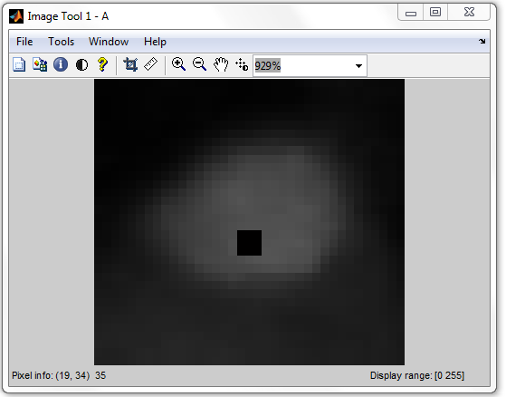
Отриманий результат програми
Результат програми показаний у робочому вікні програми MATLAB, в якій виконувалиць кінцеві обрахування системи.
Чорний квадратик по центру, вказує місце найбільшої інтенсивності лазерного променя, це місце і є центром лазерного променя.

Slide 23
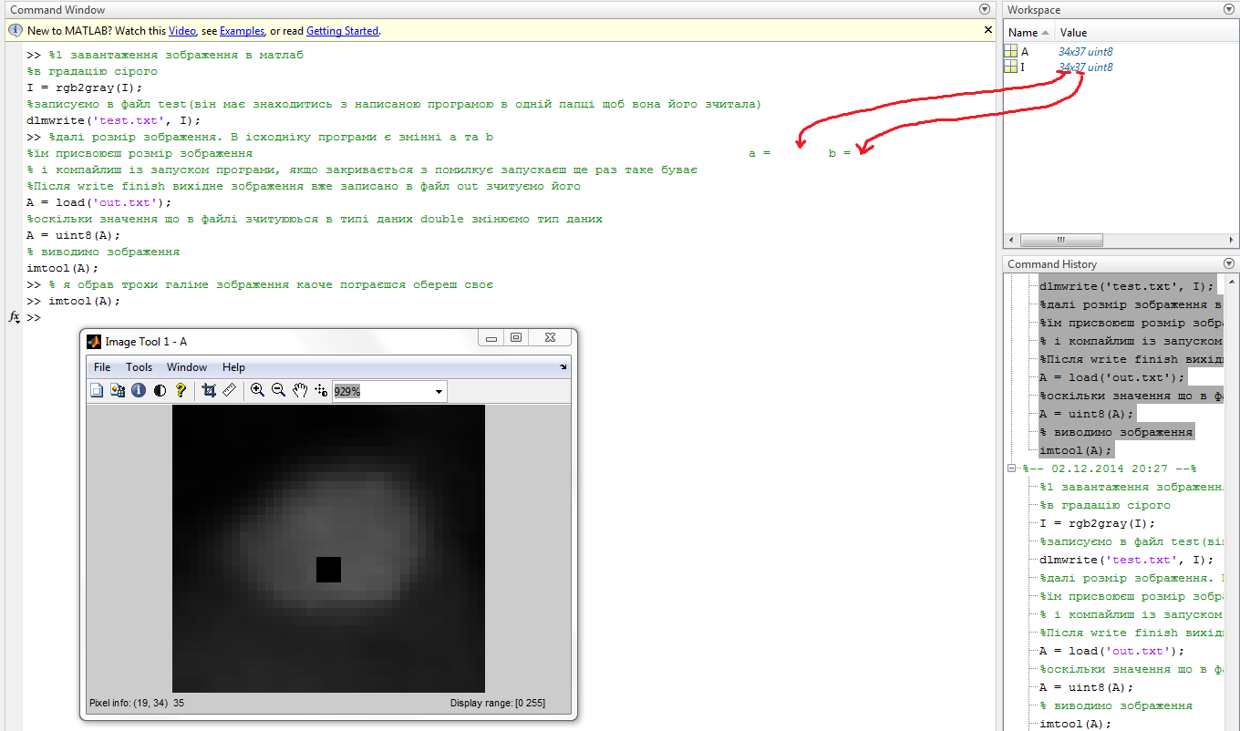

Slide 24
Висновок
Проаналізувавши результати дипломного проекту, можна зробити висновок, що система :
Дає більш точніші дані по передачі-прийому даних;
Збільшена пропускна здатність системи;
Збільшена швидкість передачі;
Зменшені втрати при проходженні через атмосферу;
Підвищена завадостійкість до погодних умов;
В економічному розділі були підраховані витрати на розробку системи, визначено його собівартість та ціну, розраховано прибуток від реалізації. Собівартість виготовлення пристрою складає 6656,85 грн, що при прогнозованому попиті 165/рік і ціни реалізації 11982 грн, що дозволить окупити витрати на його розробку та впровадження у виробництво менше ніж за пів року.
На підставі викладеного можна стверджувати, що нова розробка не тільки забезпечує кращу якість (точність) і високу надійність з технічної точки зору, а є економічнішою в порівнянні з аналогом і тому її розробка та впровадження є актуальною та доцільною.

